Slide 1
Презентация на тему: «Совершенствование организации производства»

Slide 2
Организационные резервы развития производства
Организационные резервы представляют собой потенциальные, не использованные в конкретных условиях возможности развития производства и его интенсификации за счет совершенствования организации производства, труда и управления.

Slide 3
Классификация организационных резервов
1- резервы улучшения использования орудий труда – это возможности более полной загрузки производственных мощностей, повышения сменности работы оборудования, сокращение времени его пребывания в ремонте, максимального использования технических параметров станков и других видов оборудования.
2- резервы сокращения времени производства – это неиспользованные возможности сокращения периода подготовки производства и освоения новых видов продукции, сокращения длительности производственного цикла выпуска продукции, а так же уменьшение размеров производственных запасов и заделов.
3- резервы улучшения использования трудовых ресурсов – определяются возможности роста производительности труда за счет более полной загрузки работников с учетом их квалификации, передового опыта, а так же сокращения потерь и непроизводственных затрат рабочего времени.
4- резервы повышения качества продукции – характеризует возможности дальнейшего улучшения технико-экономических параметров выпускаемых изделий, увеличение удельного веса высококачественной продукции в общем объеме производства, сокращение брака.

Slide 4
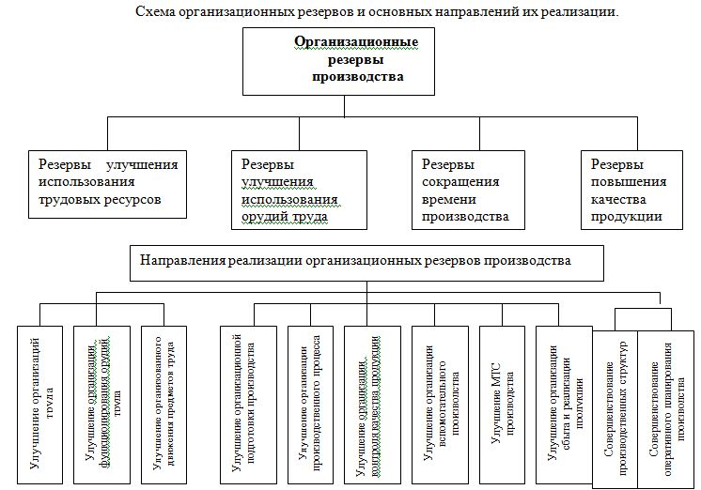
Схема организационных резервов и основных направлений их реализации

Slide 5
Вопросы к презентации:
1-Какими бывают классификации организационных резервов?
2- На какие три группы делятся показатели для анализа состояния организации?

Slide 6

Исследование состояния организации производства.
Для того чтобы разработать пути совершенствования организации производства необходимо произвести анализ его состояния. Анализ – это комплекс мероприятий направленных на выявление положительных сторон и недостатков организаций производства на предприятии и формирование целей и конкретных направлений ее совершенствования.
Основой методики анализа являются комплекс технико-экономических показателей, отражающих состояние тех или иных сторон организации производства.

Slide 7
Анализ состояния организации
Показатели для анализа состояния организации производства делятся на три группы:
1- показатели, отражающие результативность (эффективность) организации производства;
2- показатели, характеризующие степень реализации научных принципов организации производственных процессов;
3- показатели, отражающие состояние организации производства по подсистемам.

Slide 8
Методы сбора информации
Статистические наблюдения – необходимая информация может быть получена из статистических отчетов предприятия.
Бухгалтерские наблюдения – это сбор первичной информации о хозяйственных операциях и ее регистрация в документах.

Slide 9
Значительная часть необходимой при анализе информации может быть получена при изучении данных оперативного учета, из технической и плановой документации.
Также для изучения отдельных сторон организации производства, не отражаемых статистическим, бухгалтерским и оперативным учетом, проводится так называемое «натурное» обследование- фотографии рабочего дня, проведение опросов участников производственного процесса, специалистов, руководителей. Анкетные опросы проводятся по регламентируемой программе.
Уровень организации показывает степень совершенства форм и методов организации производства и определяется сопоставлением фактического и эталонного значений, показателей ее состояния.
Анализ состояния и оценка уровня организации производства и ее отдельных сторон позволяет выделить направление деятельности по рационализации производства и разработать обоснованные мероприятия по совершенствованию организации производства.

Slide 10
Разработка плана совершенствования организации производства на предприятии.
Характер конкретных мероприятий по улучшению организации производства в различной степени определяется особенностью предприятия и сложившимся состоянием дел, вместе с тем можно сформировать общее направление работы по рационализации и последовательности их проведения на предприятии.
В соответствующие формы текущего плана вносится наиболее крупные объединенные мероприятия по совершенствованию организации производства. В развитии перспективного и текущего плана предприятия или объединения разрабатывается план мероприятия, который представляет собой более детализированный документ, чем соответствующий раздел текущего плана.

Slide 11

Рабочий план мероприятий по совершенствованию может быть составлен по форме

Slide 12
В качестве областей совершенствования организации производства в объединении и на предприятии выступают:
1- организация труда, функционирование орудий труда;
2- организация подготовки производства, производственных процессов, производственной инфраструктуры, технического контроля качества продукции, МТС производства, реализации и сбыта продукции;
3- формирование и совершенствование производственной структуры объединения, предприятия и входящих в их состав подразделений;
4- организация оперативно-производственного планирования.

Slide 13
По каждому из этих направлений совершенствования организации производства разрабатываются конкретные мероприятия. Мероприятия разрабатываются производственными подразделениями и экономическими службами под методическим руководством отдела или бюро организации труда и производства в такой последовательности:
1- на основе результатов анализа выявляются объекты рационализации;
2- изучается передовой отечественный и зарубежный опыт, анализируются предложения работников предприятия, высказанные в анкетах во время опросов, организуется сбор предложений рабочих и специалистов;
3- разрабатываются мероприятия по совершенствованию организации производства, определяются исполнители, сроки завершения проектных работ и внедрения мероприятий, определяется их экономическая эффективность.

